Slide 1
Émotions et cognition : Rôle et impact des émotions dans les attitudes et apprentissages scolaires
Conférence du 13 mars 2018 - Le Havre
Tiffanie Dujardin
MCF en Psychologie Cognitive
ESPE – Académie de Rouen
Centre de Recherches sur les Fonctionnements et les Dysfonctionnements Psychologiques (CRFDP)
tiffanie.dujardin@univ-rouen.fr

Slide 2
« […] un fait psychique comme l'émotion, ordinairement tenu pour un désordre sans loi, possède une signification propre et ne peut être saisi en lui-même, sans la compréhension de cette signification »
Jean-Paul Sartre, Esquisse d’une théorie des émotions

Slide 3
Plan
Définitions
Impact des émotions sur l’attention et la mémorisation
Et le stress ?
La motivation
Un exemple : motivation, anxiété et mathématiques
Bibliographie

Slide 4
1. Définitions
Cognition =
Ensemble des processus mentaux qui se rapportent à la fonction de connaissance.
Ils mettent en jeu la mémoire, le langage, le raisonnement, l'apprentissage, l'intelligence, la motricité, la résolution de problème, la prise de décision, la perception ou l'attention.
António Damásio (L’erreur de Descartes, 1995) : Les émotions font partie des fonctions cognitives car le raisonnement et la prise de décision ne peuvent pas se faire sans elles.

Slide 5
1. Définitions
Emotion =
Réaction affective intense, heureuse ou pénible, qui se caractérise par un pattern particulier :
- expressif (mouvements faciaux…),
- physiologique (marqueurs somatiques),
- phénoménologique (contexte d’apparition),
issu d’un processus d’évaluation cognitive lui donnant sa signification (ex : but, cause, conséquence de l’événement, permet de différencier les émotions) (Lazarus, 1991, Coppin & Sander, 2010)
La théorie des émotions de base (Eckman, 1982) : émotions primaires = joie, peur, colère, dégoût et tristesse.

Slide 6
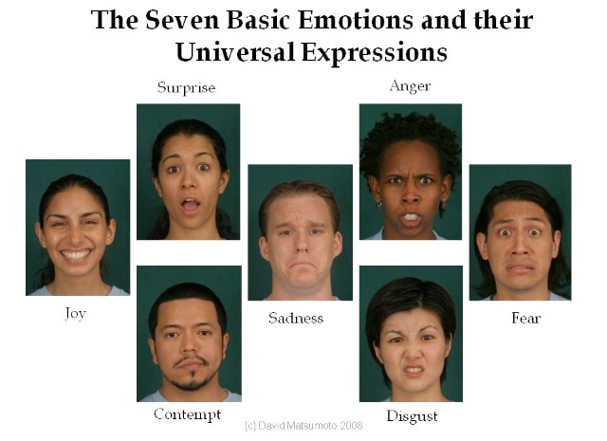
1. Définitions
Matsumoto et Ekman (2009) : Les émotions sont « des réactions transitoires, bio-psycho-sociales conçues pour aider les individus à s’adapter et à faire face à des événements qui ont des implications pour leur survie et leur bien-être ».

Slide 7
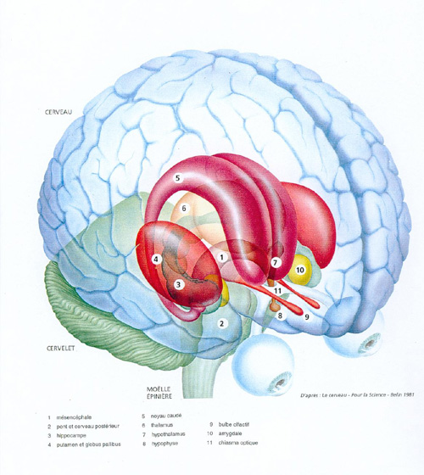
1. Définitions
Le système limbique ou « cerveau émotif »
Amygdale (10) = Émotions primaires négatives, gestion et reconnaissance des émotions
Hippocampe (3) = Contrôle de l’humeur, mémorisation, concentration

Slide 8
2. Impact des émotions sur l’attention
1- Vous êtes dans la capacité de discuter avec un groupe de personnes alors qu’il y a d’autres personnes aux alentours qui parlent également.
Votre attention sélective vous permet de rester focalisé sur votre conversation. Votre capacité d’inhibition vous permet de ne pas tenir compte de ce que les autres disent.
2- Une personne d’un autre groupe prononce votre prénom, vous avez instantanément votre attention qui se tourne vers elle.
Il s’agit d’un stimulus émotionnellement important pour vous qui capte votre attention = la facilitation émotionnelle (surtout sur les stimuli menaçants ou positifs).

Slide 9
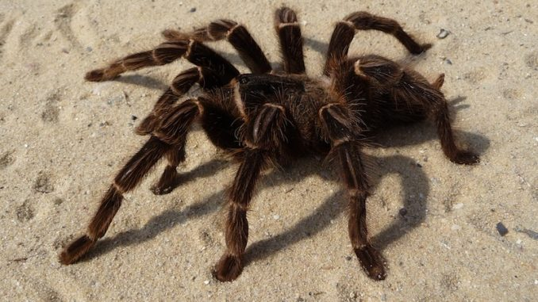

Slide 10
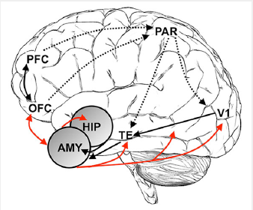
2. Impact des émotions sur l’attention
Circuit de la facilitation émotionnelle :
Traitements attentionnels renforcés
Traitement visuel renforcé
EMOTION
Brosch et al., 2013

Slide 11
Que faisiez-vous le 11 septembre 2001 ?
Vous souvenez-vous :
Du lieu où vous étiez ?
De ce que vous faisiez ?
Des personnes avec qui vous étiez ?
De ce que vous avez ressenti ?

Slide 12
Que faisiez-vous à la même heure il y a un mois ?
Vous souvenez-vous :
Du lieu où vous étiez ?
De ce que vous faisiez ?
Des personnes avec qui vous étiez ?
De ce que vous avez ressenti ?

Slide 13
2. Impact des émotions sur la mémoire
Les « souvenirs flashs »
Brown & Kulick (1977) se sont intéressés aux souvenirs d’événements traumatiques (Que faisiez-vous quand vous avez appris la mort de JFK? / Qu’avez-vous mangé la semaine dernière ?) :
On se rappelle des circonstances dans lesquelles on a appris un événement tragique.
Stimulus émotionnel => augmentation activation amygdale => augmentation attentionnelle + activation hippocampe => meilleur encodage en mémoire

Slide 14
2. Impact des émotions sur la mémoire
Circuit de la facilitation émotionnelle :
Traitements attentionnels renforcés
Mémorisation
Traitement visuel renforcé
EMOTION
Brosch et al., 2013

Slide 15
2. Impact des émotions sur la mémoire
MAIS cela perturbe le traitement de l’environnement : les aspects émotionnels sont bien mémorisés, mais pas les détails du contexte… Trop d’émotions gêne le traitement des informations.

Slide 16
2. Impact des émotions sur la mémoire
Stockage en mémoire :
Meilleure mémorisation des informations à connotation émotionnelle, avec un plus grand nombre de détails du contexte rappelés (emplacement, couleur…).
De plus, ces informations émotionnelles résisteraient mieux au temps : meilleure consolidation donc meilleur stockage à long terme (D’Argembeau et al., 2004).
Une reconsolidation après-coup peut également avoir lieu (analyse d’erreurs, métacognition…) (Montagrin, Brosch & Sander, 2014).

Slide 17
2. Impact des émotions sur la mémoire
Qualité du souvenir (en récupération en mémoire) :
Plus de détails sensoriels - visuels, auditifs, olfactifs - et liés au contexte (le lieu, la date) pour des souvenirs d'événements émotionnels (surtout les événements positifs) (Van der Linden & D’Argembeau, 2008).
Sentiment subjectif du souvenir plus fort (« Je m’en souviens comme si c’était hier »).
Confiance en nos souvenirs émotionnels plus forte.

Slide 18
Petite conclusion intermédiaire
Vous pouvez favoriser l’apprentissage par une amélioration de l’attention et de la mémoire (mais attention, toujours sous contrôle…) :
En proposant des situations suscitant des émotions : le plaisir (mais aussi sa conscientisation), le rire, l’humour sont des outils ici, mais aussi la théâtralisation.
En favorisant l’analyse des émotions : L’analyse des aspects émotionnels dans une histoire, la compréhension des émotions des autres (et cela participe également au développement de la métacognition et au contrôle de soi).
L’émotion peut également être l’outil de récupération du souvenir : c’est plus facile de se rappeler de quelque chose qui nous a marqué émotionnellement.

Slide 19
3. Et le stress ?
Stress = « Syndrome général d’adaptation »
Des événements désagréables produisent des modifications organiques considérables.
L’hippocampe réagit aux situations d’alarme en déclenchant des hormones qui vont entraîner une :
- Mobilisation des réserves énergétiques pour les muscles,
Accélération du débit sanguin afin de faciliter la stratégie d’adaptation : faire face ou fuir.
Un stress répété entraîne une atrophie de l’hippocampe, et entraîne une plus grande vulnérabilité émotionnelle, et des défaillances mnésiques.

Slide 20
3. Et le stress ?
Effets de l’anxiété et de la dépression :
Dans la résolution de tâche courante, on observe des effets négatifs :
Sur le « stop and think », beaucoup plus long (analyse du problème, avec peu d’orientation vers un but) en début de tâche pour les personnes déprimées
Difficultés dans les phases plus tardives pour les personnes anxieuses (choix et prise de décision plus lentes)

Slide 21
3. Et le stress ?
En situation d’apprentissage trop difficile, ou consécutivement à une tâche stressante, les individus montrent une moins bonne mémorisation (Tecce, 1961).
Les effets perturbateurs du stress sont encore plus importants lorsque les individus se trouvent en situation de compétition.
Les pires réponses surviennent lorsque le stress est provoqué dès le début de l'apprentissage, surtout lors de tâches difficiles : se concentrer + pression pour terminer plus rapidement => on est dépassé par la situation et on n’est plus capable d'organiser correctement l'information.

Slide 22
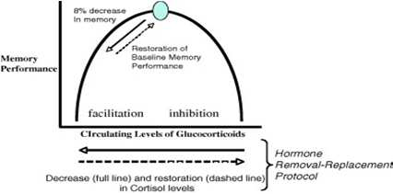
3. Et le stress ?
Mais le stress n’a pas que des effets négatifs…
Performance maximale
Hormones du stress

Slide 23
Autre petite conclusion intermédiaire
Le stress peut jouer sur les performances de vos élèves : situation d’évaluation, prise de parole en public, lecture à voix haute en groupe classe voire en petit groupe, poésie, chant, mais aussi en EPS, dictées…
En prenant en compte ces émotions négatives : Vous pourrez proposer des situations les réduisant, permettant ainsi d’évaluer la compétence réelle de l’élève.
Vous ne pourrez malgré tout pas empêcher le stress : sachez que proposer une situation nouvelle, ou nécessitant des résolutions de problème juste après une évaluation peut entraver le système cognitif…

Slide 24
4. La motivation
Définition (Roland VIAU, 1997) :
En contexte scolaire, état dynamique qui a ses origines dans les perceptions qu’un élève a de lui-même et de son environnement et qui l’incite à choisir une activité, à s’y engager et à persévérer dans son accomplissement afin d’atteindre un but.
Motivation extrinsèque = Régie par la loi du renforcement (récompense-punition), la Loi, les contraintes, faire plaisir aux parents…
Motivation intrinsèque = Intérêts pour l’activité elle-même, la découverte, la recherche de sensations, la curiosité

Slide 25
4. La motivation
Plusieurs théories de la motivation :
Théorie du sentiment d’auto-efficacité perçue (Bandura, 1980) : le besoin de sentir que l’on maîtrise son sujet permet une plus grande réussite, mais aussi une plus grande persévérance.
Bandura et Cervone (1983) : 4 groupes d’étudiants de 20 ans
But seul = soulever à chaque séance 40% de plus que la séance précédente
Feedback seul = après chaque séance, on dit à l’étudiant qu’il a progressé de 24% (fictif mais encourageant)
But + Feedback
Contrôle = aucun retour ni aucun objectif précis

Slide 26
4. La motivation
Pourcentage d’amélioration de la performance (poids soulevé) en fonction des groupes en fin d’expérience.

Slide 27
4. La motivation
Bandura & Schunk (1981) : Session d’accompagnement mené auprès d’enfants de 8 ans faibles en maths à l’aide de cahiers d’auto-formation de 258 exercices de soustractions.
2 groupes :
But proche = faire 6 pages du cahier dans la session
But lointain = faire 42 pages du cahier dans la session
1- Les enfants montrent un sentiment d’auto-efficacité plus élevé lorsque le but est proche que lorsqu’il est lointain.
2- Leurs performances sont meilleures en termes de nombre de problèmes résolus lorsque le but est proche.
3- En situation de choix (cahier ou codes), les enfants ayant eu un but proche choisissent librement d’effectuer des soustractions, contrairement aux enfants ayant eu un but lointain.

Slide 28
4. La motivation
Théorie du besoin d’auto-détermination (Deci et Ryan, 2002) : Trois besoins psychologiques basiques pour le fonctionnement optimal de l’individu dans son environnement :
Le besoin de compétence, lorsqu’il interagit efficacement avec son environnement et lorsqu’il a l’occasion d’utiliser ses capacités.
Le besoin de relation sociale, d’avoir un sentiment d’appartenance à un groupe.
Le besoin d’autodétermination, d’être à l’origine de son propre comportement (autonomie et choix délibéré).

Slide 29
Une conclusion de Roland Viau
La dynamique motivationnelle qui anime un élève en classe (Viau, 2011)
Sources
Conséquences
Perception de la valeur
(est-ce important ?)
S’engager
Activité
pédagogique
Apprendre
Perception de compétence
Persévérer
(suis-je capable?)
Perception de contrôlabilité
(ai-je mon mot à dire ?)
Autres sources

Slide 30
5. Un exemple : motivation, anxiété et mathématiques
72% des élèves en début d’élémentaire ont un sentiment positif vis-à-vis des maths. Mais cela diminue à mesure que l’on avance dans les années d’enseignement (Ashcraft et Moore, 2009).
Les élèves ayant un haut niveau d’intérêt pour les maths :
Sont plus en situation de réussite que les autres
Sont plus motivés pour les maths
Accordent plus d’importance à cette matière
Ont une plus grande persévérance en cas de difficulté

Slide 31
5. Un exemple : motivation, anxiété et mathématiques
Chez les élèves présentant des niveaux faibles en maths, on observe plutôt des attitudes et des croyances associées à la « constellation de l’évitement » (Moore et Ashcraft, 2016) :
Désinvestissement vis-à-vis de la matière,
Peu d’efforts pour apprendre les concepts/principes,
Peu de persévérance dans les situations complexes,
Niveau élevé d’anxiété par rapport aux maths, qui exacerbe ces attitudes et croyances, qui affecte le sens et l’utilité des maths, un sentiment d’auto-efficacité plus faible, des réussites moins importantes…

Slide 32
5. Un exemple : motivation, anxiété et mathématiques
Moore et Ashcraft (2016) identifient plusieurs obstacles situationnels à la performance en maths :
La perte de ses moyens face à la pression (effets de l’évaluation, de l’interrogation, de l’examen, des concours…),
La menace du stéréotype (idée qu’un certain aspect de notre identité sera jugé au regard de nos performances à une tâche donnée : les filles et les maths, les garçons et le français…)
L’anxiété (temps de résolution plus lents, plus d’erreurs de calcul, mémoire de travail affectée, difficultés pour exécuter des opérations, compter, résoudre des problèmes…)

Slide 33
Et notre dernière conclusion…
Comme dit précédemment, l’anxiété peut être un frein à l’expression de la compétence : elle peut se manifester dans diverses situations, et parfois nous ne sommes pas conscients de l’anxiété suscitée par ce que nous proposons.
Une perception de soi négative : Qu’il s’agisse de croyance, d’expérience d’échecs répétés, de peur de ne pas réussir ou de ne pas comprendre, mais aussi de recherche de la perfection et de la réussite directe peuvent entraîner une anxiété voire une démotivation.
Dédramatiser les situations, revaloriser et mettre en évidence les compétences de l’élève mais aussi travailler sur le sens des apprentissages peuvent aider l’élève.

Slide 34
MERCI DE VOTRE ATTENTION

Slide 35
Bibliographie
Brosch, T. & Sander, D. (2015). Les effets cognitifs des émotions, chapitre 12. In D. Sander. Le monde des émotions. Belin. 130-143.
Crahay, M., & Dutrévis, M. (2011). Psychologie des apprentissages scolaires. Bruxelles. De Boeck.
Coppin, G. & Sander, D. (2010). Théories et concepts contemporains en psychologie de l’émotion Chapitre 1. In C. Pelachaud. Systèmes d'interaction émotionnelle. Paris: Hermès Science publications-Lavoisier. 25-56
Damasio, A. (1995). L’erreur de Descartes. DUNOD.
De Bonis, M. (2002). Emotions, Psychologie cognitive et Cognitivisme. Chapitre 4. In Channouf et Rouand. Emotions et Cognitions,. De Boeck. 106-121.
Lieury, A. (2010). Psychologie pour l’enseignant. DUNOD.
Lieury, A., & Fenouillet, F. (2013). Motivation et réussite scolaire. DUNOD.
Pharand, J. & Doucet, M. (2013). En éducation, quand les émotions s’en mêlent! Enseignement, apprentissage et accompagnement. Presses de l’Université du Québec.
Moore, A., & Ashcraft, M. (2016). Anxiété et affect en mathématiques : perspectives comportementales, neurocognitives et développementales. Chapitre 10. In Eric Tardif, Neurosciences et cognition : Perspectives pour les sciences de l’éducation. De Boeck.

